Slide 1
Instituto de Educação, Ciência e Tecnologia - Pernambuco
Redes de computadores
Configuração de Access Point (Roteador sem Fio)
Luís Eduardo Tenório Silva

Slide 2
Sumário
Access-point
Modo de configuração
Emulador de rede sem fio
Modo de operação
Roteador sem fio
Segurança
Exercícios

Slide 3
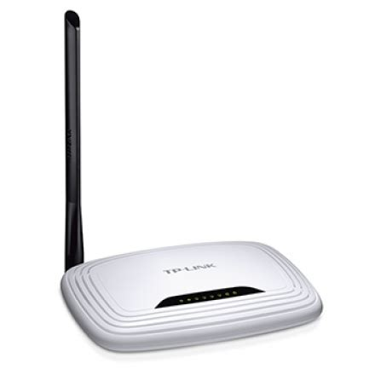

1.4 Access-point (Roteadores sem fio)
Dispositivo que interligam a função de switches e roteadores em um equipamento;
Oferece a função de rede sem fio;
Número de portas menores que switches e roteadores;
Pode operar em diversos modos (repetidor, access point e roteador sem fio);
Possui modos de configuração;

Slide 4
Sumário
Access Point
Modo de configuração
Emulador de rede sem fio
Modo de operação
Roteador sem fio
Segurança
Exercícios

Slide 5
2. Modo de configuração
CLI: Interface de linha de comando
  Configuração é dada através de comandos;
  Dispositivos profissionais (redes maiores);
  Maior possibilidade de configuração;
GUI: Interface Gráfica de usuário
  Configuração é dada através de interações entre mouse e janelas gráficas;
  Mais simples;
  Menor possibilidade de configuração.

Slide 6
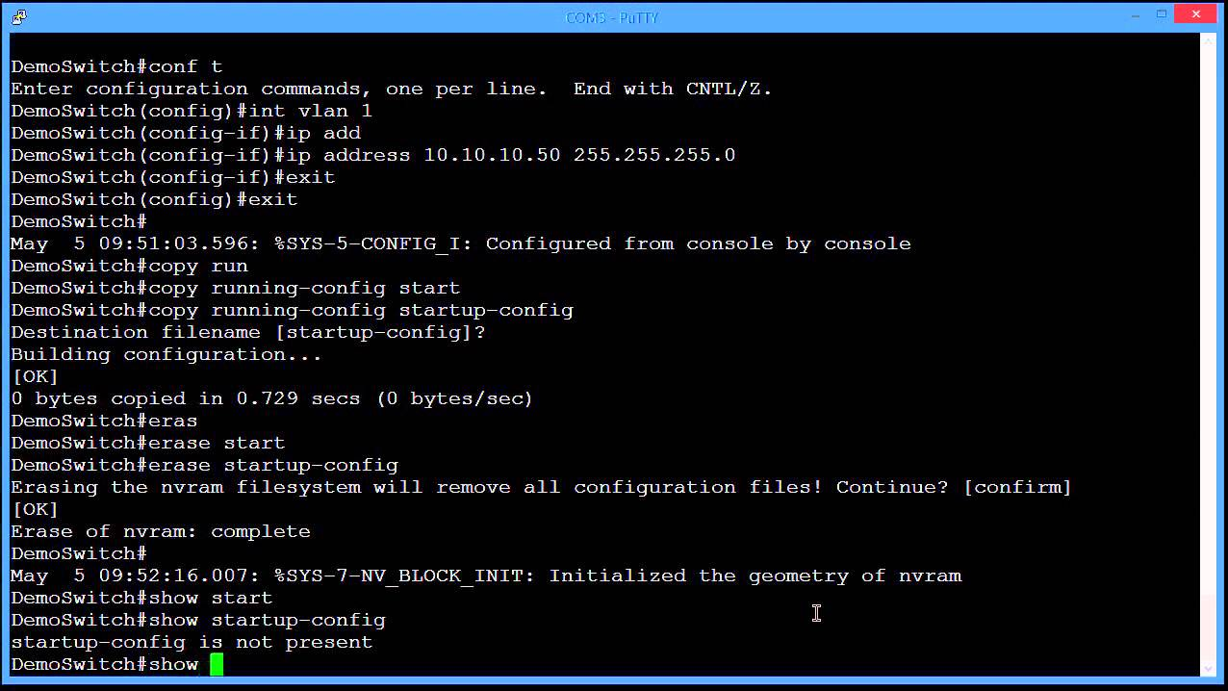
2. Modo de configuração
CLI

Slide 7
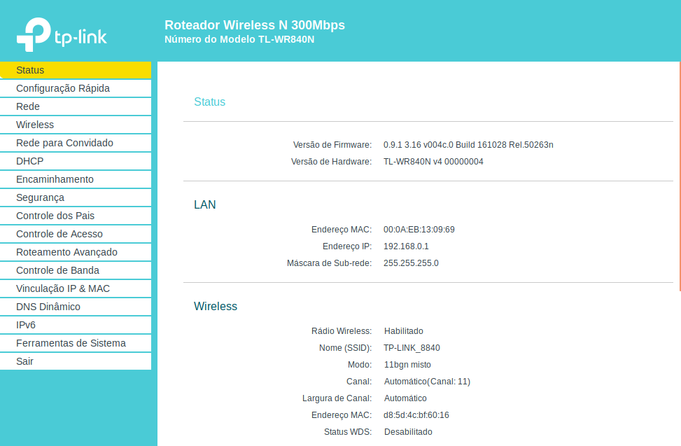
2. Modo de configuração
GUI

Slide 8
Sumário
Access Point
Modo de configuração
Emulador de rede sem fio
Modo de operação
Roteador sem fio
Segurança
Exercícios

Slide 9
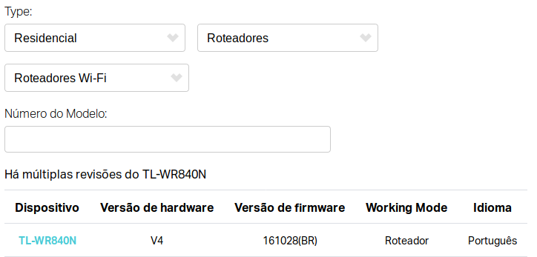
3. Emulador de roteador sem fio
Acessar o site: https://www.tp-link.com/br/support/emulator/
Escolher o seguinte modelo de roteador:

Slide 10
3. Emulador de roteador sem fio

Slide 11
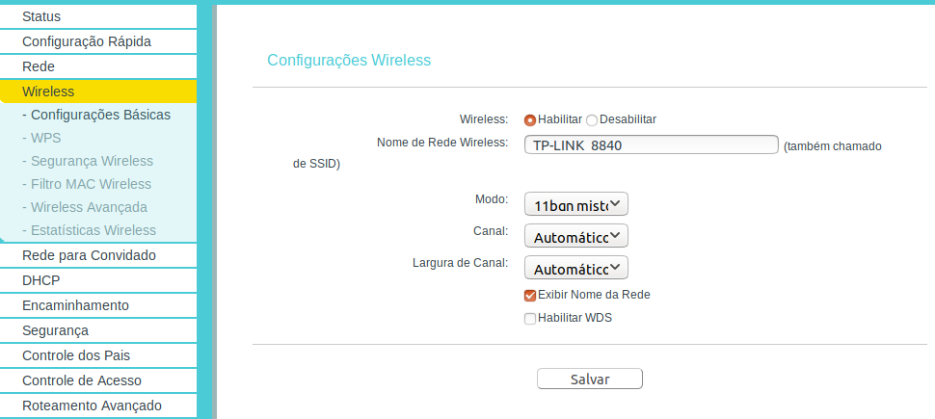
3. Emulador de roteador sem fio
Alterando nome da rede:
  Wireless → Configuração básica

Slide 12
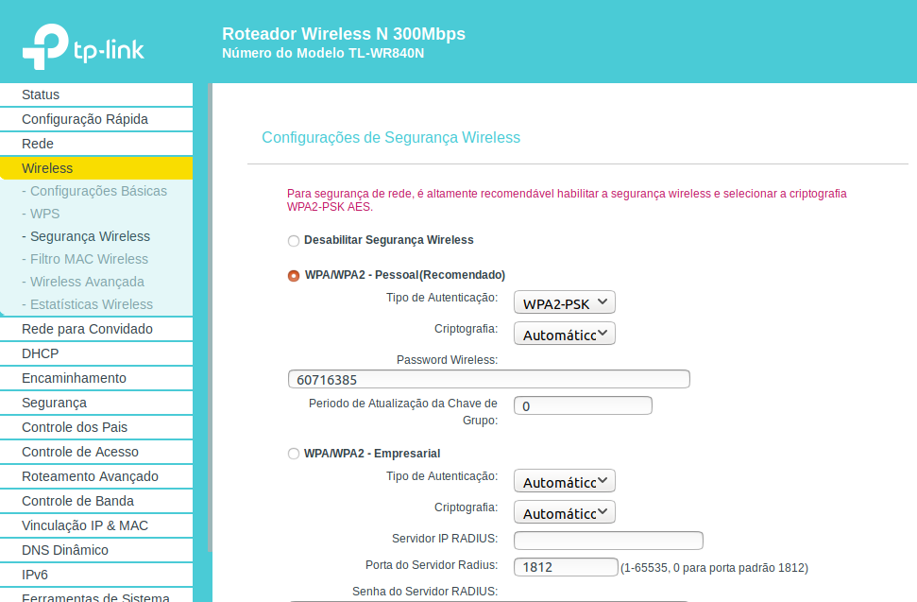
3. Emulador de roteador sem fio
Alterando senha da rede:
  Wireless → Segurança wireless

Slide 13
Sumário
Access Point
Modo de configuração
Emulador de rede sem fio
Modo de operação
Roteador sem fio
Segurança
Exercícios

Slide 14
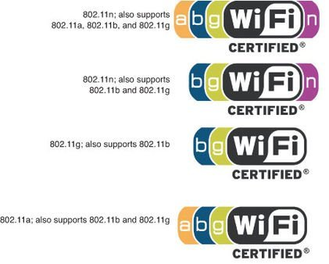
4. Modo de operação
Modo de operação:
  802.11b:
    Equipamentos antigos de rede
    Velocidades de até 11Mbps
    Trabalha com frequências próximas de 2,4 GHz
  802.11a
    Pouco utilizado no Brasil
    Velocidade de até 54Mbps
    Frequências de 5 GHz
  802.11g:
    Velocidade de 54Mbps
    Frequências de 2,4 GHz
    Retrocompatível com os anteriores

Slide 15
4. Modo de operação
Modo de operação:
  802.11n:
    Velocidades de até 100Mbps
    Trabalha com frequências próximas de 2,4 GHz ou 5GHz
    Compatível com os padrões anteriores
  802.11ac:
    Trabalha com frequências de 5GHz
    Velocidade mínima: 433Mbps
    Equipamentos novos

Slide 16
Sumário
Access Point
Modo de configuração
Emulador de rede sem fio
Modo de operação
Roteador sem fio
Segurança
Exercícios

Slide 17
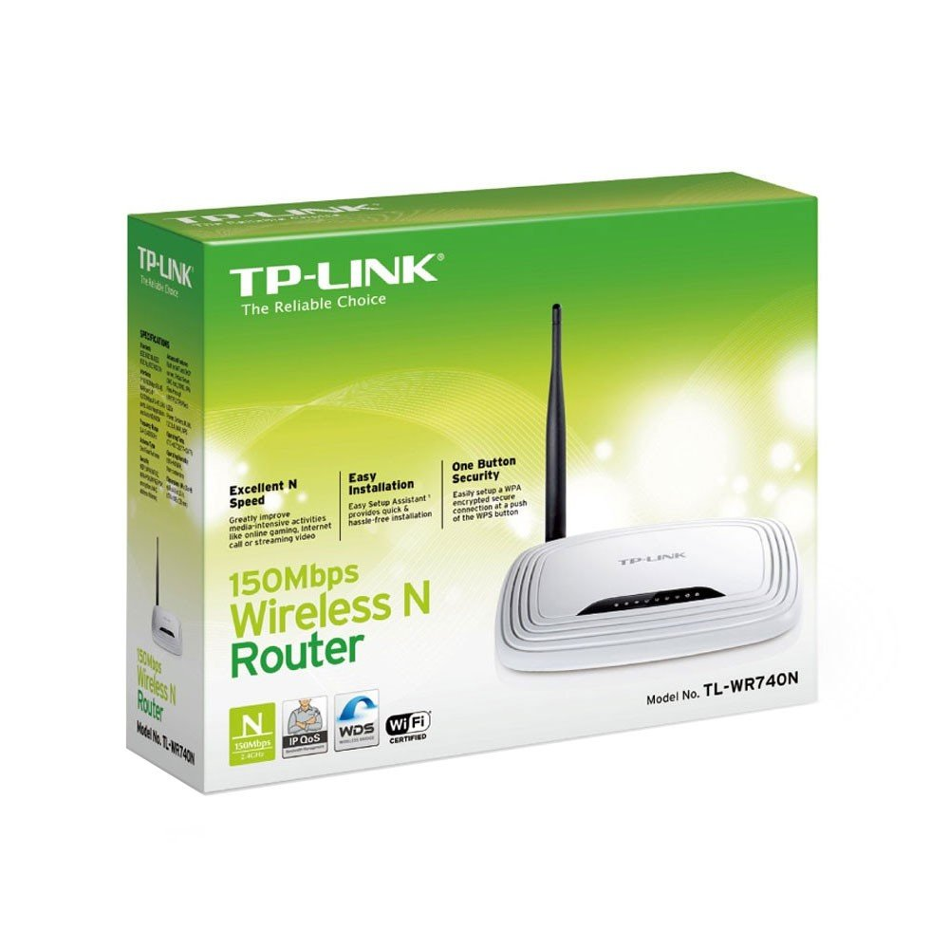
5. Roteador sem fio

Slide 18
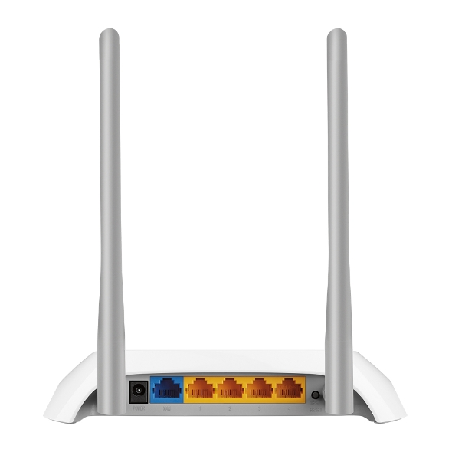
5. Roteador sem fio

Slide 19
Sumário
Access Point
Modo de configuração
Emulador de rede sem fio
Modo de operação
Roteador sem fio
Segurança
Exercício

Slide 20

6. Segurança
Segurança de redes sem fio
  WEP:
    1999 – 2004
    Protocolo de criptografia e troca de informação através de uma rede sem fio entre dispositivos
    Possui diversos problemas de segurança
    Não confiável
  WPA:
    Protocolo de criptografia e troca de informação através de uma rede sem fio entre dispositivos
    Possui alguns problemas de segurança que podem ser explorados

Slide 21
6. Segurança
Segurança de redes sem fio
  WPA2:
    Corrige muito dos problemas de segurança do WPA
    Protocolo com bom nível de segurança

Slide 22
Sumário
Access Point
Modo de configuração
Emulador de rede sem fio
Modo de operação
Roteador sem fio
Segurança
Exercícios

Slide 23
7. Exercícios
Porque devemos definir uma senha de acesso a uma rede sem fio?
O que o utilitário ping faz?
Qual comando responsável por verificar o endereço MAC de uma máquina Windows?
Qual comando responsável por verificar o endereço IP de uma máquina Windows?
Porque atualmente devemos evitar utilizar o protocolo WEP em redes sem fio?

Slide 24
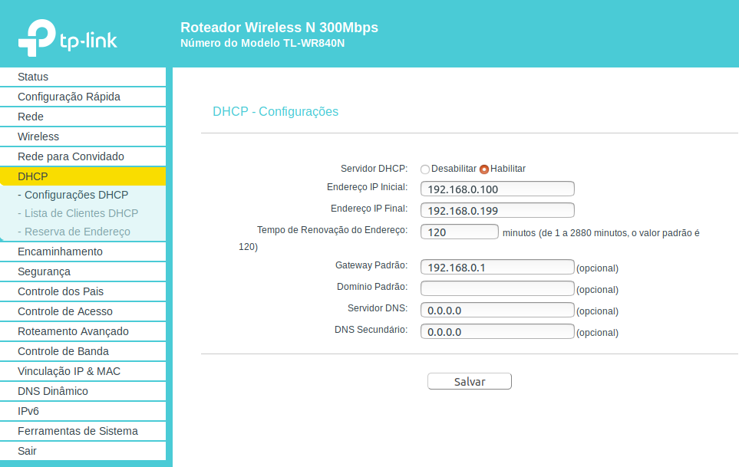
8. Configuração DHCP

Slide 25
Instituto de Educação, Ciência e Tecnologia - Pernambuco
Redes de computadores
Configuração de Access Point (Roteador sem Fio)
Luís Eduardo Tenório Silva

